Slide 1
Section 104
OSI 참조 모델

Slide 2
OSI 참조 모델의 개요
다른 시스템 간의 원활한 통신을 위해 ISO(국제표준화기구)에서 제안한 통신 규약

Slide 3
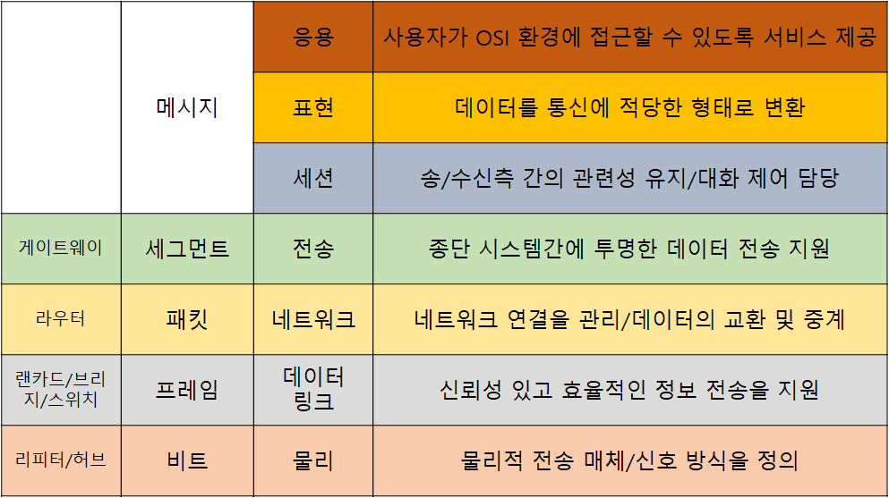
OSI 7계층

Slide 4
OSI 참조 모델에서의 데이터 단위
프로토콜 데이터 단위(PDU)
프로토콜 데이터 단위는 동일 계층 간에 교환되는 정보의 단위이다.
물리 계층 : 비트
테이터 링크 계층 : 프레임
네트워크 계층 : 패킷
전송 계층 : 세그먼트
세션, 표현, 응용 계층 : 메시지

Slide 5
물리 계층
전송 매체와 전송 신호 방식을 정의 RS-232C, X.21등 표준이 있음

Slide 6
데이터 링크 계층
송/수신측의 속도 차이를 해결하기 위한 흐름제어 기능
프레임의 시작과 끝을 구분하기 위한 프레임의 동기화 기능
오류의 검출과 회복을 위한 오류 제어기능
프레임의 순서적 전송을 위한 순서 제어기능
HDLC, LAPB, LLC, MAC, LAPD, PPP등의 표준

Slide 7
네트워크 계층
네트워크 연결을 성정/유지/해제 하는 기능
경로 설정(라우팅), 데이터 교환 및 중계, 트래픽 제어, 패킷 정보 전송을 수행
X.25, IP등의 표준

Slide 8
전송 계층
OSI의 하위 상위 계층의 인터페이스 담당
종단 시스템 간의 전송 연결 성정, 데이터 전송, 연결해제 기능
주소 설정, 다중화, 오류 제어, 흐름제어
TCP, UDP 등의 표준

Slide 9
세션 계층
대화 구성 및 동기 제어, 데이터 교환 관리 기능
송/수신 측 간의 대화 동기를 위해 전송하는 정보의 일정한 부분에 체크점(Synchronization Point)을 두어 정보의 수신상태 체크
소동기점 : 하나의 대화 단위에서 데이터 전달을 제어, 전송확인 신호 ACK 안받음
대동기점 : 전송하는 각 데이터의 처음과 끝에 사용하는 전송하는 데이터 단위를 대화 단위로 구성하는 역할, 전송 확인 신호 ACK를 받음

Slide 10
표현 계층
서로 다른 데이터 표현 형태를 갖는 시스템 간의 상호 접속을 위해 필요한 계층
코드 변환, 데이터 암호화, 데이터 압축, 구문 검색, 정보 형식(포맷) 변환, 문맥 관리 기능

Slide 11
응용 계층
응용 프로세스간의 정보 교환, 전자 사서함, 파일전송, 가상 터미널등 서비스 제공

